Slide 1
LỚP
12
GIẢI TÍCH
Chương 3: NGUYÊN HÀM – TÍCH PHÂN – ỨNG DỤNG
Bài 2: TÍCH PHÂN (tiết 2)
III
PHƯƠNG PHÁP TÍNH TÍCH PHÂN
1
Phương pháp tính tích phân đổi biến
BÀI TẬP TRẮC NGHIỆM
Notes:
Hiệu ứng chưa đồng nhất và hợp lí. Nên để khung xuất hiện trước.

Slide 2
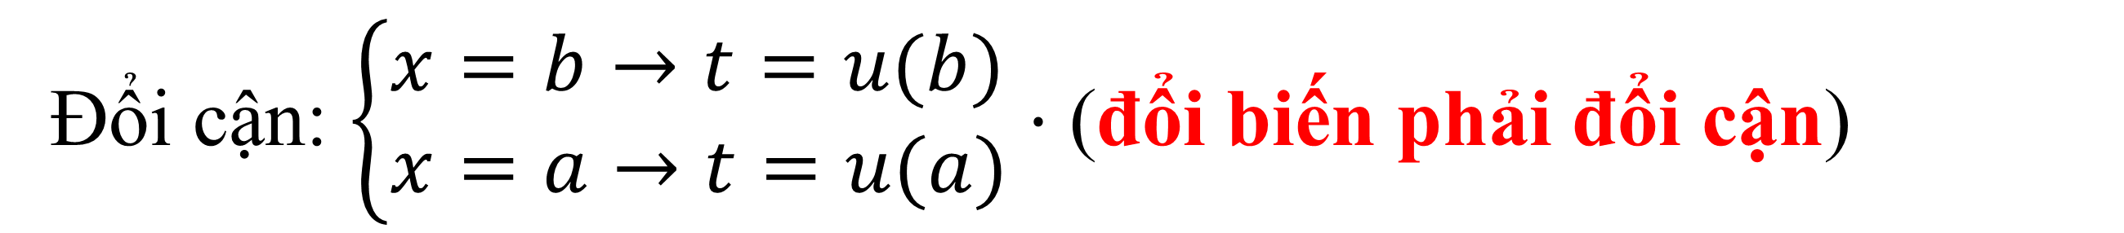
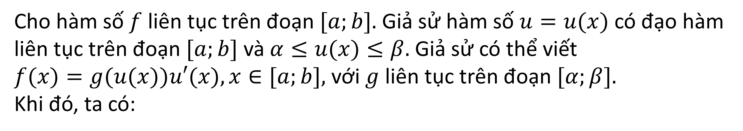
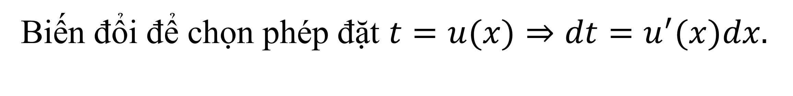
III
PHƯƠNG PHÁP TÍNH TÍCH PHÂN
1
Phương pháp đổi biến số
1.1. Định lí
Cho hàm số $f$ liên tục trên đoạn $[a;b].$ Giả sử hàm số $u=u(x)$ có đạo hàm liên tục trên đoạn $[a;b]$ và $α≤u(x)≤β.$ Giả sử có thể viết
$f(x)=g(u(x))u′(x),x∈[a;b],$ với $g$ liên tục trên đoạn $[α;β].$
Khi đó, ta có:
$$\int_{a}^{b}{\left[g(u(x))\right]u^{′}(x)dx}=G\left[u(x)\right]\left|\begin{aligned}&b \\ &a\end{aligned}\right.=G\left[u(b)\right]−G\left[u(a)\right]$$
Phương pháp
Bước 1:
Biến đổi để chọn phép đặt $t=u(x)⇒dt=u^{′}(x)dx.$
Đổi cận: $\left\{\begin{aligned}&x=b→t=u(b) \\ &x=a→t=u(a)\end{aligned}\right.⋅$ (đổi biến phải đổi cận)
Bước 2:
Đưa về dạng $I=\int_{u(a)}^{u(b)}{g(t)​dt}$ đơn giản dễ tính toán.
Bước 3:
Notes:
.Nên đảo lại tử mẫu giống SGK cho HS dễ theo dõi. Chỗ nhận xét chưa đúng . Phải thay là “ Thương ….” như sách giáo khoa.
Số phức nghịch đảo không được kí hiệu là $z^{−1}$.

Slide 3
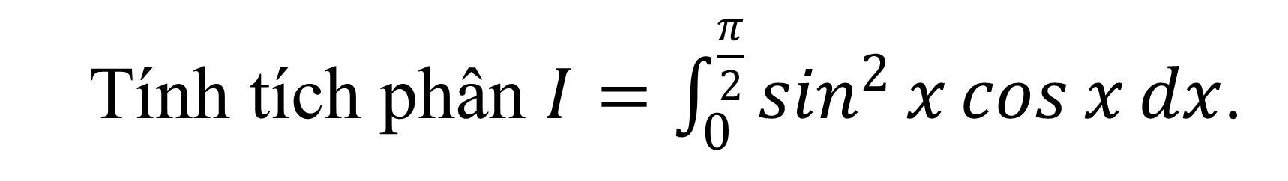
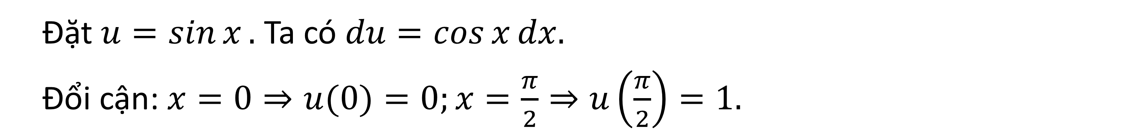
1.2
CÁC VÍ DỤ MINH HỌA
Ví dụ :
Tính tích phân $I=\int_{0}^{\frac{π}{2}}{\sin^{2}{x}\cos{x}dx}$.
Bài giải
Đặt$u=\sin{x}.$ Ta có $du=\cos{x}dx.$
Đổi cận: $x=0⇒u(0)=0;x=\frac{π}{2}⇒u\left(\frac{π}{2}\right)=1.$
Khi đó $I=\int_{0}^{\frac{π}{2}}{\sin^{2}{x}\cos{x}dx}=\int_{0}^{1}{u^{2}du}=\frac{1}{3}u^{3}\left|\begin{aligned}&1 \\ &0\end{aligned}\right.=\frac{1}{3}.$
Notes:
.Nên đảo lại tử mẫu giống SGK cho HS dễ theo dõi. Chỗ nhận xét chưa đúng . Phải thay là “ Thương ….” như sách giáo khoa.
Số phức nghịch đảo không được kí hiệu là $z^{−1}$.

Slide 4
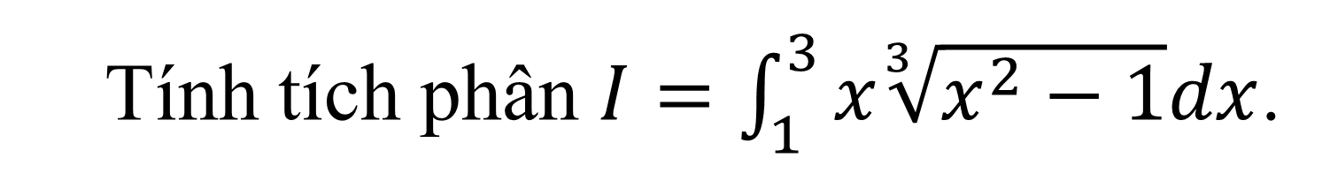
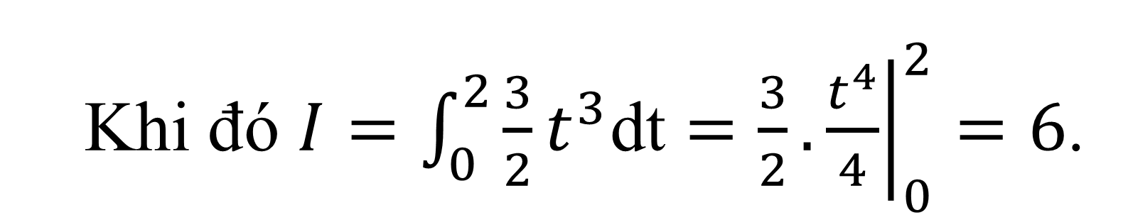
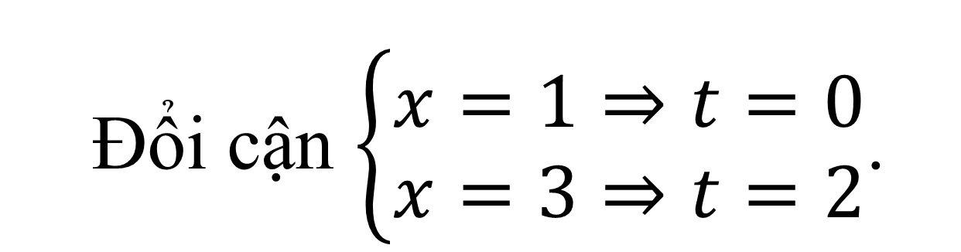
1.2
CÁC VÍ DỤ MINH HỌA
Ví dụ 2:
Tính tích phân $I=\int_{1}^{3}{x\sqrt[3]{x^{2}−1}dx}$.
Bài giải
Đặt $t=\sqrt[3]{x^{2}−1}⇒t^{3}=x^{2}−1⇒\left\{\begin{matrix}x^{2}=t^{3}−1 \\ 2xdx=3t^{2}dt\end{matrix}\right.⇒\left\{\begin{matrix}x^{2}=t^{3}−1 \\ xdx=\frac{3}{2}t^{2}dt\end{matrix}\right.$.
Đổi cận $\left\{\begin{matrix}x=1⇒t=0 \\ x=3⇒t=2\end{matrix}\right.$.
Khi đó $I=\int_{0}^{2}{\frac{3}{2}t^{3}\text{dt}}=\frac{3}{2}.{\left.\frac{t^{4}}{4}\right|}_{0}^{2}=6$.
Notes:
.Nên đảo lại tử mẫu giống SGK cho HS dễ theo dõi. Chỗ nhận xét chưa đúng . Phải thay là “ Thương ….” như sách giáo khoa.
Số phức nghịch đảo không được kí hiệu là $z^{−1}$.

Slide 5
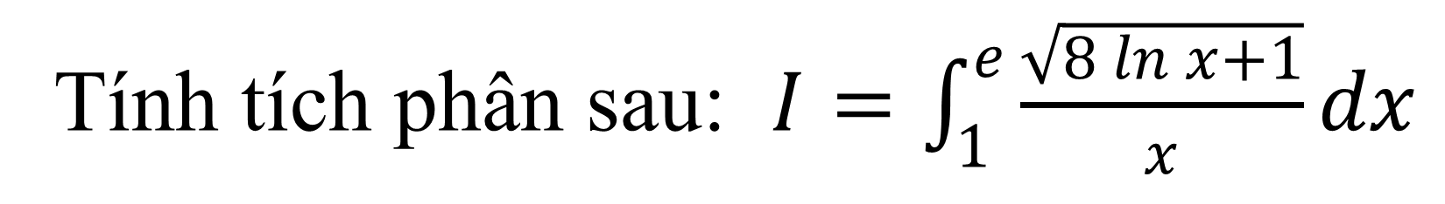
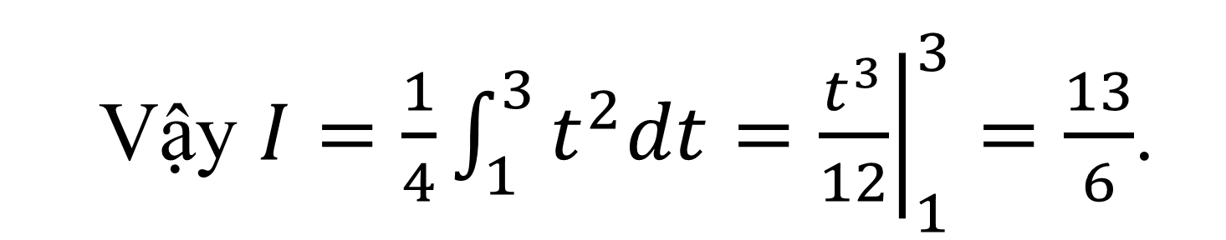
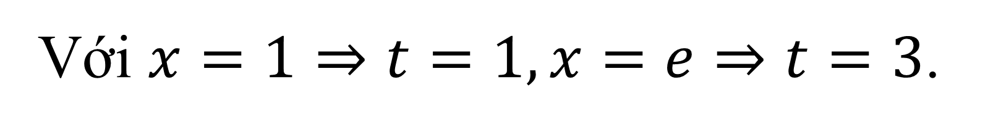
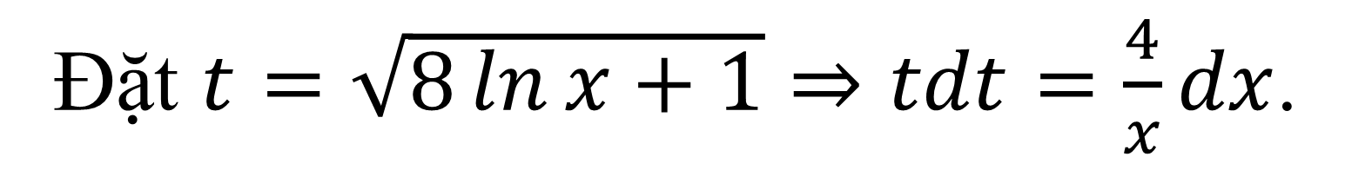
1.2
CÁC VÍ DỤ MINH HỌA
Ví dụ 3:
Tính tích phân sau: $I=\int_{1}^{e}{\frac{\sqrt{8\ln{x}+1}}{x}}dx$
Bài giải
Đặt $t=\sqrt{8\ln{x}+1}⇒tdt=\frac{4}{x}dx$.
Với $x=1⇒t=1,x=e⇒t=3$.
Vậy $I=\frac{1}{4}\int_{1}^{3}{t^{2}dt}={\left.\frac{t^{3}}{12}\right|}_{1}^{3}=\frac{13}{6}$.
Notes:
.Nên đảo lại tử mẫu giống SGK cho HS dễ theo dõi. Chỗ nhận xét chưa đúng . Phải thay là “ Thương ….” như sách giáo khoa.
Số phức nghịch đảo không được kí hiệu là $z^{−1}$.

Slide 6
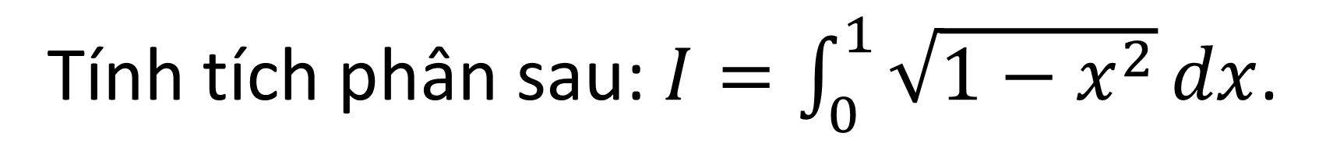
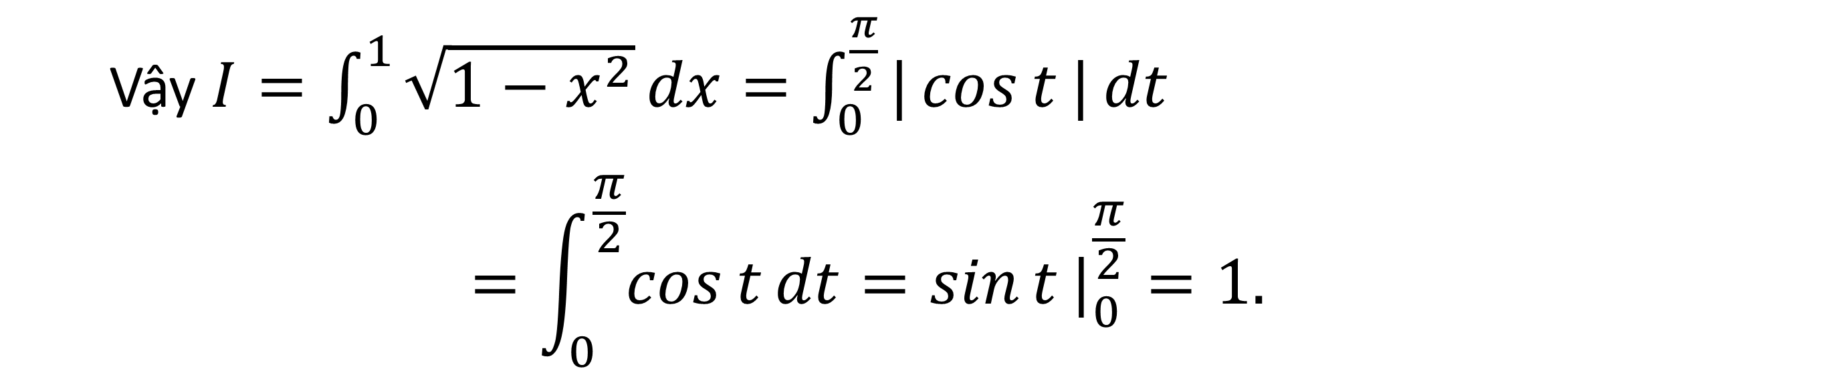
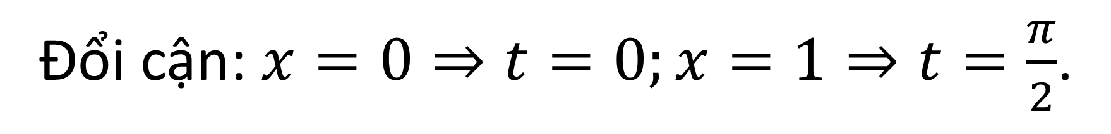
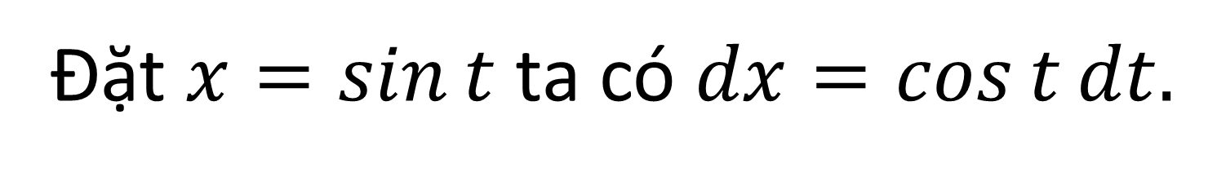
1.2
CÁC VÍ DỤ MINH HỌA
Ví dụ 4:
Tính tích phân sau: $I=\int_{0}^{1}{\sqrt{1−x^{2}}}dx$.
Bài giải
Đặt $x=\sin{t}$ ta có $dx=\cos{t}dt.$
Đổi cận: $x=0⇒t=0;x=1⇒t=\frac{π}{2}$.
Vậy $I=\int_{0}^{1}{\sqrt{1−x^{2}}}dx=\int_{0}^{\frac{π}{2}}{|\cos{t}|}dt$
$$=\int_{0}^{\frac{π}{2}}{\cos{t}}dt=\sin{t}|_{0}^{\frac{π}{2}}=1.$$
Notes:
.Nên đảo lại tử mẫu giống SGK cho HS dễ theo dõi. Chỗ nhận xét chưa đúng . Phải thay là “ Thương ….” như sách giáo khoa.
Số phức nghịch đảo không được kí hiệu là $z^{−1}$.

Slide 7
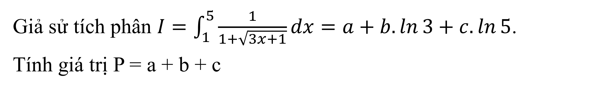
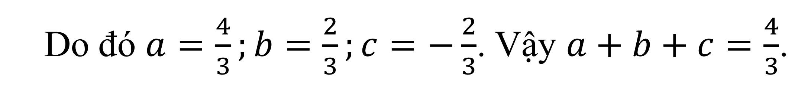
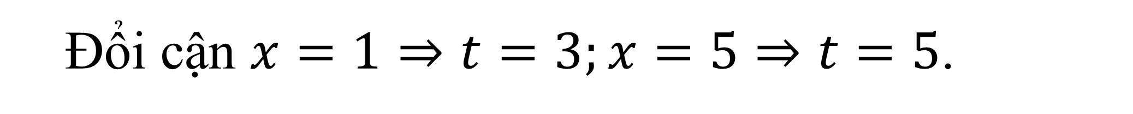
1.2
CÁC VÍ DỤ MINH HỌA
Ví dụ 5:
Giả sử tích phân $I=\int_{1}^{5}{\frac{1}{1+\sqrt{3x+1}}dx}=a+b.\ln{3}+c.\ln{5}$.
Tính giá trị P = a + b + c
Bài giải
Đặt $1+\sqrt{3x+1}=t⇒3x+1={\left(t−1\right)}^{2}⇒dx=\frac{2}{3}\left(t−1\right)dt$.
Đổi cận $x=1⇒t=3;x=5⇒t=5$.
Khi đó $I=\int_{3}^{5}{\frac{2}{3}\frac{t−1}{t}dt}=\frac{2}{3}\int_{3}^{5}{\left(1−\frac{1}{t}\right)dt}={\left.\frac{2}{3}\left(t−\ln\left|t\right|\right)\right|}_{3}^{5}=\frac{4}{3}+\frac{2}{3}\ln{3}−\frac{2}{3}\ln{5}$.
Do đó $a=\frac{4}{3};b=\frac{2}{3};c=−\frac{2}{3}$. Vậy $a+b+c=\frac{4}{3}$.
Notes:
.Nên đảo lại tử mẫu giống SGK cho HS dễ theo dõi. Chỗ nhận xét chưa đúng . Phải thay là “ Thương ….” như sách giáo khoa.
Số phức nghịch đảo không được kí hiệu là $z^{−1}$.

Slide 8
CÁC BÀI TẬP TRẮC NGHIỆM
Notes:
.Nên đảo lại tử mẫu giống SGK cho HS dễ theo dõi. Chỗ nhận xét chưa đúng . Phải thay là “ Thương ….” như sách giáo khoa.
Số phức nghịch đảo không được kí hiệu là $z^{−1}$.

Slide 9


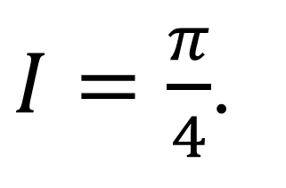

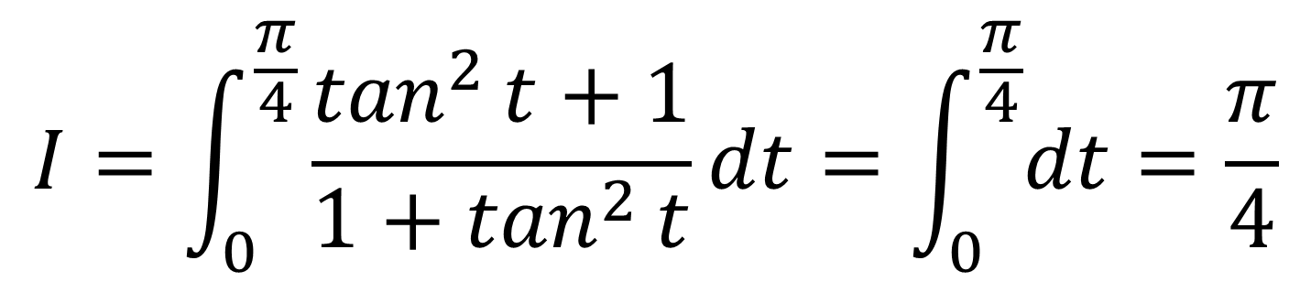
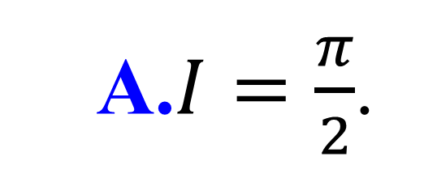
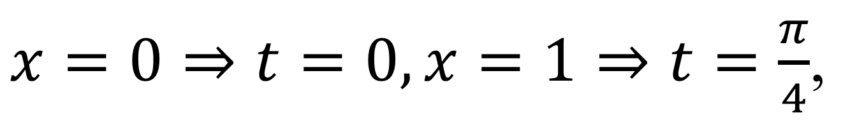

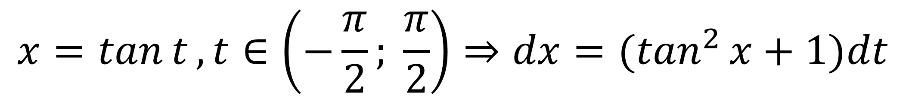
BÀI TẬP TRẮC NGHIỆM
$$I=\int_{0}^{1}{\frac{dx}{1+x^{2}}}$$
Câu 1
Giá trị của tích phân bằng
A.$I=\frac{π}{2}$.
B.$I=\frac{3π}{4}$.
$I=\frac{π}{4}$.
$I=\frac{5π}{4}$.
C.
D.
Bài giải
$$\text{Ch}\text{ọ}\text{n} \text{C}\text{.}$$
Đặt
$$x=\tan{t}, t∈\left(−\frac{π}{2}; \frac{π}{2}\right)⇒dx=(\tan^{2}{x}+1)dt$$
Đổi cận
$x=0⇒t=0, x=1⇒t=\frac{π}{4}$,
suy ra
$$I=\int_{0}^{\frac{π}{4}}{\frac{\tan^{2}{t}+1}{1+\tan^{2}{t}}dt}=\int_{0}^{\frac{π}{4}}{dt}=\frac{π}{4}$$
Notes:
Theo mình đây là tiết 2 luyện tập. Vì vậy bài tập nên chia dạng. Nêu cách giải của từng dạng.
Ví dụ: Dạng 1: Tính giá trị biểu thức
Dạng 2: Tìm số phức z
Dạng 3. Biểu diễn hình học.
Hiệu ứng chư đồng nhất
Phần hiệu ứng 5 nên tách thành 3 hiệu ứng để tiện giảng cho HS, cần thêm bước nhân.
Hiệu ứng 6 cần chỉnh: Phần thực của z…., phần ảo của z….

Slide 10

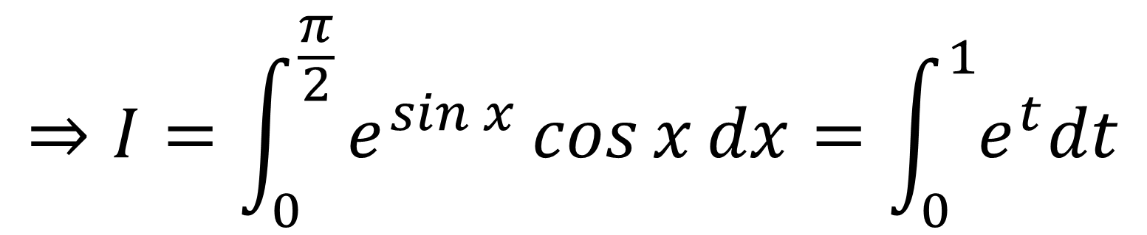
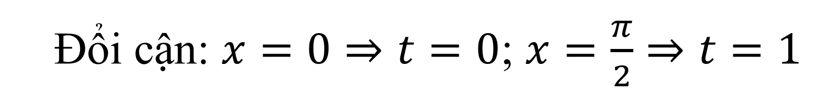
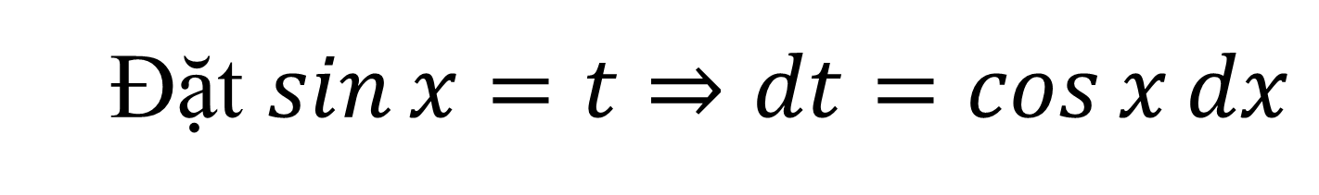
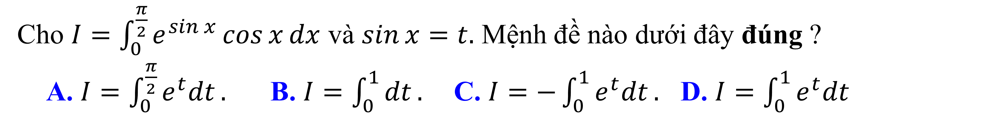
BÀI TẬP TRẮC NGHIỆM
Câu 2
Cho $I=\int_{0}^{\frac{π}{2}}{e^{\sin{x}}\cos{x}​dx}$ và $\sin{x}=t.$ Mệnh đề nào dưới đây đúng ?
A. $I=\int_{0}^{\frac{π}{2}}{e^{t}dt}.$ B. $I=\int_{0}^{1}{dt}.$C. $I=−\int_{0}^{1}{e^{t}dt}.$ D. $I=\int_{0}^{1}{e^{t}dt}$
Bài giải
$$\text{Ch}\text{ọ}\text{n} \text{D}\text{.}$$
Đặt $\sin{x}=t⇒dt=\cos{x}dx$
Đổi cận: $x=0⇒t=0$; $x=\frac{π}{2}⇒t=1$
$$⇒I=\int_{0}^{\frac{π}{2}}{e^{\sin{x}}\cos{x}​dx=\int_{0}^{1}{e^{t}dt}}$$
Notes:
Theo mình đây là tiết 2 luyện tập. Vì vậy bài tập nên chia dạng. Nêu cách giải của từng dạng.
Ví dụ: Dạng 1: Tính giá trị biểu thức
Dạng 2: Tìm số phức z
Dạng 3. Biểu diễn hình học.
Hiệu ứng chư đồng nhất
Phần hiệu ứng 5 nên tách thành 3 hiệu ứng để tiện giảng cho HS, cần thêm bước nhân.
Hiệu ứng 6 cần chỉnh: Phần thực của z…., phần ảo của z….

Slide 11
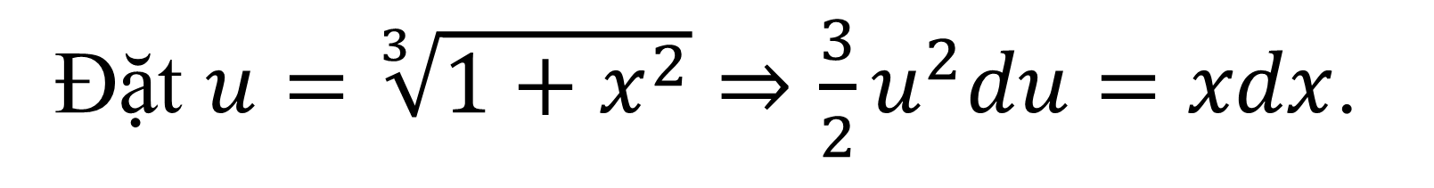

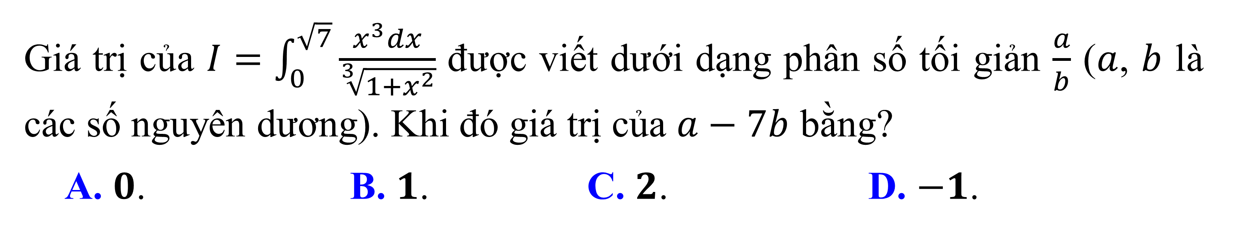
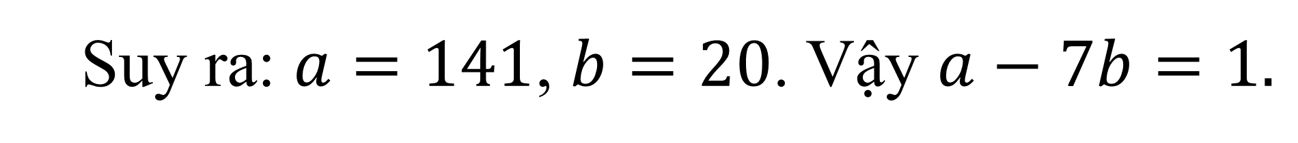
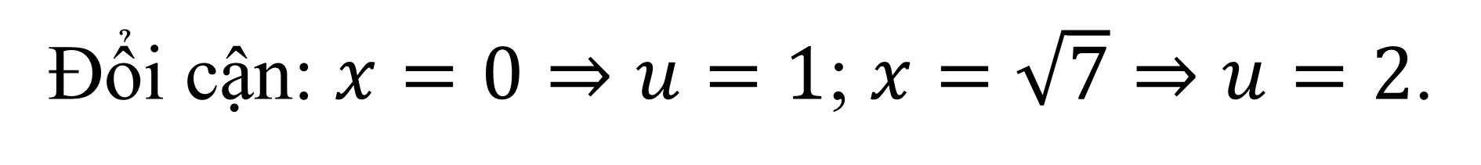
BÀI TẬP TRẮC NGHIỆM
Câu 3
Giá trị của $I=\int_{0}^{\sqrt{7}}{\frac{x^{3}dx}{\sqrt[3]{1+x^{2}}}}$ được viết dưới dạng phân số tối giản $\frac{a}{b}$ ($a$, $b$ là các số nguyên dương). Khi đó giá trị của $a−7b$ bằng?
A. $0$. B. $1$. C. $2$. D. $−1$.
Bài giải
Đặt $u=\sqrt[3]{1+x^{2}}⇒\frac{3}{2}u^{2}du=xdx$.
$$\text{Ch}\text{ọ}\text{n} \text{D}\text{.}$$
Đổi cận: $x=0⇒u=1$; $x=\sqrt{7}⇒u=2$.
Khi đó $I=\frac{3}{2}\int_{1}^{2}{\frac{\left(u^{3}−1\right)u^{2}}{u}du}=\frac{3}{2}\int_{1}^{2}{\left(u^{4}−u\right)du}=\frac{141}{20}$.
Suy ra: $a=141$, $b=20$. Vậy $a−7b=1.$

Slide 12
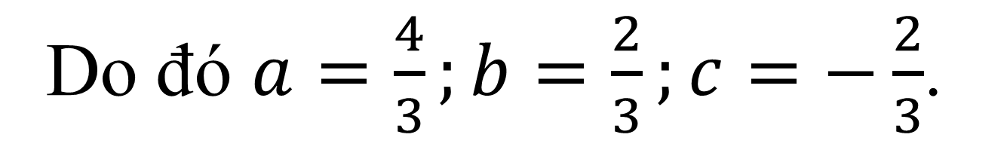

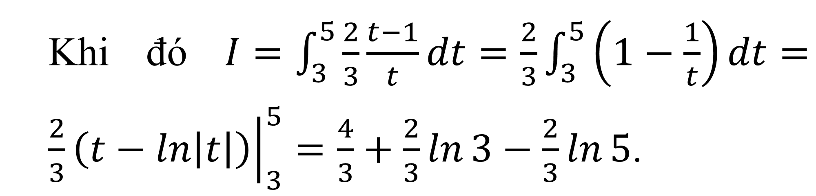
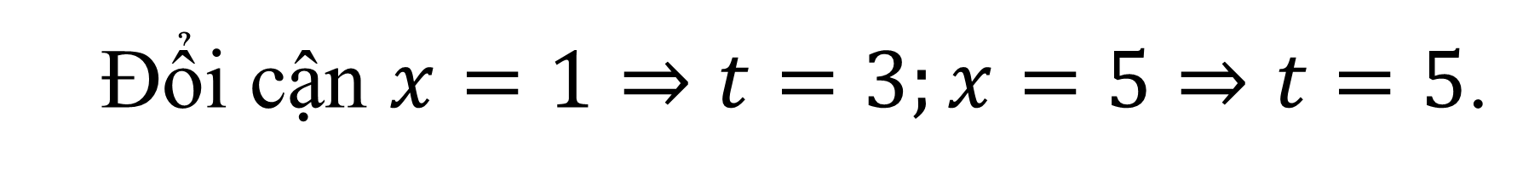
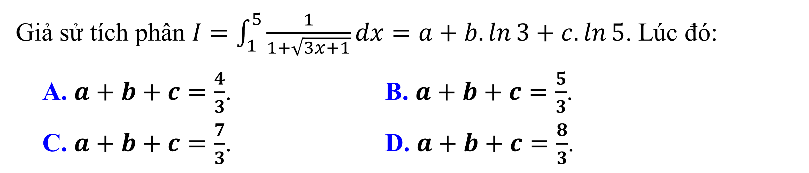
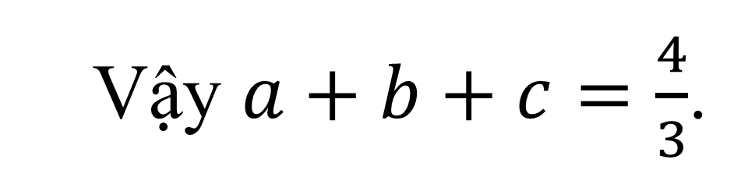
BÀI TẬP TRẮC NGHIỆM
Câu 4
Giả sử tích phân $I=\int_{1}^{5}{\frac{1}{1+\sqrt{3x+1}}dx}=a+b.\ln{3}+c.\ln{5}$. Lúc đó:
A. $a+b+c=\frac{4}{3}$. B. $a+b+c=\frac{5}{3}$.
C. $a+b+c=\frac{7}{3}$. D. $a+b+c=\frac{8}{3}$.
Bài giải
$$\text{Ch}\text{ọ}\text{n} \text{A}\text{.}$$
Đặt $1+\sqrt{3x+1}=t⇒3x+1={\left(t−1\right)}^{2}⇒dx=\frac{2}{3}\left(t−1\right)dt$.
Đổi cận $x=1⇒t=3;x=5⇒t=5$.
Do đó $a=\frac{4}{3};b=\frac{2}{3};c=−\frac{2}{3}$.
Khi đó $I=\int_{3}^{5}{\frac{2}{3}\frac{t−1}{t}dt}=\frac{2}{3}\int_{3}^{5}{\left(1−\frac{1}{t}\right)dt}={\left.\frac{2}{3}\left(t−\ln\left|t\right|\right)\right|}_{3}^{5}=\frac{4}{3}+\frac{2}{3}\ln{3}−\frac{2}{3}\ln{5}$.
Vậy $a+b+c=\frac{4}{3}$.
Notes:
Giữ lại từ các hiệu ứng 4. Các hiệu ứng dùng đồng nhất từ trái sang phải.
Đề bài chỗ đậm chỗ thường, cần chỉnh lại cho đồng nhất
Đề một kiểu, lời giải lại không đúng đề.
Các phương án đều giống nhau.
Không có phương án đúng

Slide 13
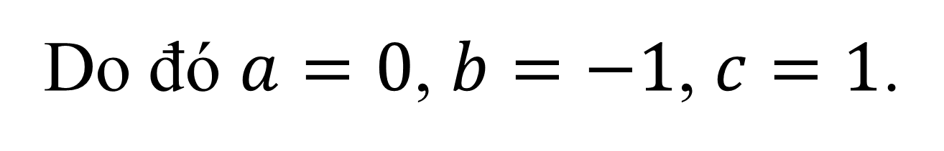
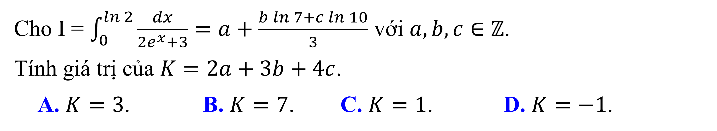
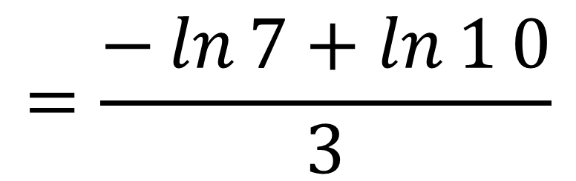
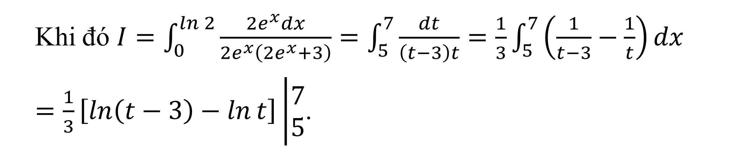
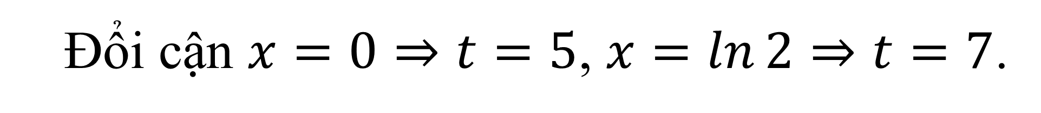

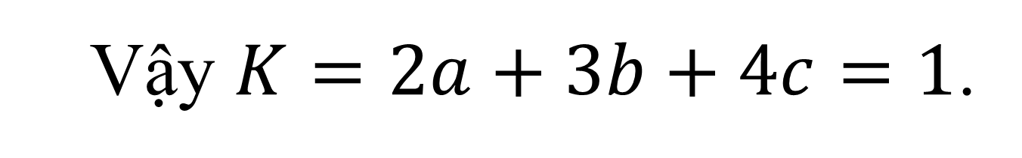
BÀI TẬP TRẮC NGHIỆM
Câu 5
Cho I = $\int_{0}^{\ln{2}}{\frac{dx}{2e^{x}+3}}=a+\frac{b\ln{7}+c\ln{1}0}{3}$ với $a,b,c∈ℤ$.
Tính giá trị của $K=2a+3b+4c$.
A. $K=3$. B. $K=7$. C. $K=1$. D. $K=−1$.
Bài giải
$$\text{Ch}\text{ọ}\text{n} \text{C}\text{.}$$
$$=\frac{−\ln{7}+\ln{1}0}{3}$$
Đặt $t=2e^{x}+3⇒2e^{x}=t−3⇒2e^{x}dx=dt$.
Đổi cận $x=0⇒t=5$, $x=\ln{2}⇒t=7$.
Do đó $a=0$, $b=−1$, $c=1$.
Khi đó $I=\int_{0}^{\ln{2}}{\frac{2e^{x}dx}{2e^{x}\left(2e^{x}+3\right)}=\int_{5}^{7}{\frac{dt}{\left(t−3\right)t}}=\frac{1}{3}}\int_{5}^{7}{\left(\frac{1}{t−3}−\frac{1}{t}\right)dx}$
$=\frac{1}{3}\left[\ln\left(t−3\right)−\ln{t}\right]\left|\begin{aligned}&7 \\ &5\end{aligned}\right.$.
Vậy $K=2a+3b+4c=1$.
Notes:
Giữ lại từ các hiệu ứng 4. Các hiệu ứng dùng đồng nhất từ trái sang phải.
Đề bài chỗ đậm chỗ thường, cần chỉnh lại cho đồng nhất
Đề một kiểu, lời giải lại không đúng đề.
Các phương án đều giống nhau.
Không có phương án đúng

Slide 14
DẶN DÒ
1
Xem lại các dạng bài tập trên
2
Xem trước PHƯƠNG PHÁP TÍNH TÍCH PHÂN TỪNG PHẦN
Notes:
Bỏ hiệu ứng 1

